Slide 1


PERKENALAN
Dr. IMRON CHOERI, MH.
PROGRAM STUDI HUKUM KELUARGA ISLAM
FAKULTAS SYARIAH DAN HUKUM
UNISNU JEPARA
Fakultas Syari’ah dan Hukum UNISNU Jepara

Slide 2
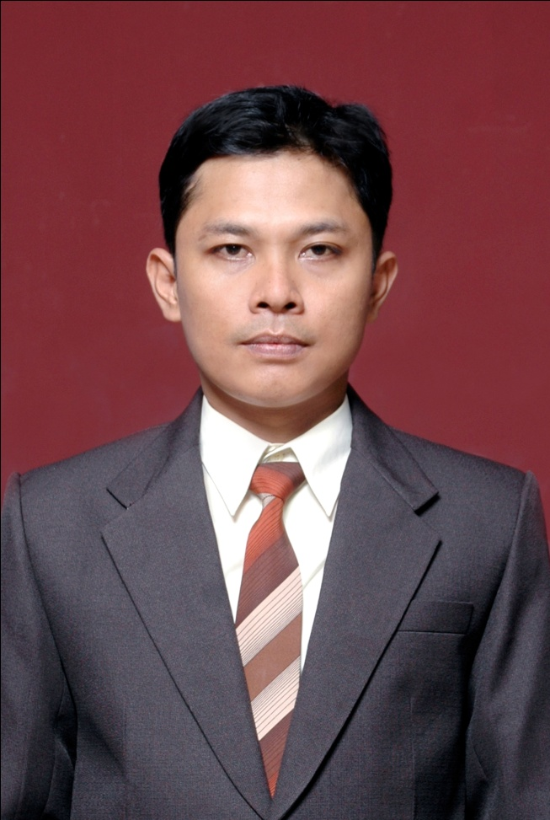
Fakultas Syari’ah dan Hukum UNISNU Jepara

Slide 3
RIWAYAT HIDUP
Fakultas Syari’ah dan Hukum UNISNU Jepara

Slide 4
IDENTITAS DIRI
Nama : IMRON CHOERI, MH.
TTL : Cilacap, 20 September 1977
No. KTP : 33.2005.200977.0003
JK : Laki-laki
Agama : Islam
Hp : 085 290 470 876
Alamat : 1. Desa Cilopadang Rt. 03/04
Kec. Majenang Kabupaten Cilacap
2. Desa Batealit Rt. 08/02
Kec. Batealit Kabupaten Jepara
3. Desa Pekalongan Rt. 04/04 Pekalongan
Batealit Jepara
Fakultas Syari’ah dan Hukum UNISNU Jepara

Slide 5
PENDIDIKAN
* MI Maarif Pakuaji Lulus 1990
* SMP Negeri 1 Majenang Lulus 1993
* Madin Al-Hikmah Kajen 1998
* MA Al-Hikmah Kajen Lulus 1998
* INISNU Jepara Lulus 2003
* UNISSULA Semarang Lulus 2014
* PDIH UNISSULA Semarang 2022
Fakultas Syari’ah dan Hukum UNISNU Jepara

Slide 6
PEKERJAAN
1998 – 2005 : Akademi Teknologi Industri Kayu Jepara.
2005 – 2013 : Sekolah Tinggi Teknologi Dan Desain NU (STTDNU) Jepara.
2013 – 2015 : Fakultas Sains & Teknologi UNISNU Jepara.
2015 – Skrg : Fakultas Syariah dan Hukum
UNISNU Jepara
Fakultas Syari’ah dan Hukum UNISNU Jepara

Slide 7
ORGANISASI
Organisani Mahasiswa
(Menwa, Teater TUMAN, PMII, Racana, Wapalhi)
Penyelenggara Pemilu
(2006 s/d 2012, PPK/Anggota)
(2012 s/d 2013, PPK/Ketua)
Yayasan Matholius Sa’adah 2005 s/d Sekarang/Ketua
MUI Jepara 2013 s/d Sekarang/Anggota
Sekum Ganas Annar MUI Jepara
Ketua Umum Takmir Masjid Kampus UNISNU Jepara
Fakultas Syari’ah dan Hukum UNISNU Jepara

